Slide 1

Ôn bài cũ
Mây được hình thành như thế nào ?
- Hơi nước bay lên cao, gặp lạnh ngưng tụ thành những hạt nước rất nhỏ, tạo nên các đám mây.
Mưa từ đâu ra ?
- Các giọt nước có trong các đám mây rơi xuống đất tạo thành mưa.
Nêu lại vòng tuần hoàn của nước trong tự nhiên ?
- Hiện tượng nước bay hơi thành hơi nước, rồi từ hơi nước ngưng tụ thành nước xảy ra lặp đi lặp lại, tạo ra vòng tuần hoàn của nước trong tự nhiên.

Slide 2
KHOA HỌC
NƯỚC CẦN CHO SỰ SỐNG
HOẠT ĐỘNG 1:
Vai trò của nước đối với sự sống của con người, động vật và thực vật ?
50 51
QUAN SÁT TRANH
THẢO LUẬN NHÓM 2 ( 3 phút )
Điều gì sẽ xảy ra nếu con người thiếu nước ?
Điều gì sẽ xảy ra nếu cây cối thiếu nước ?
Nếu không có nước thì động vật sẽ ra sao ?

Slide 3
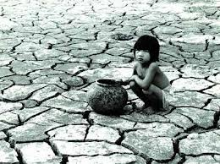
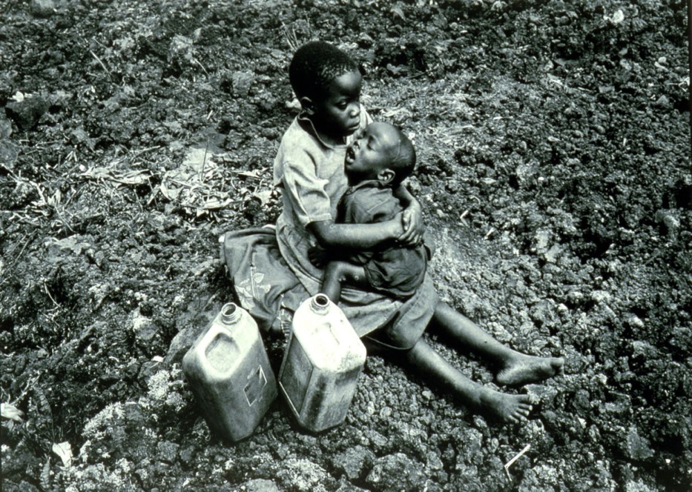
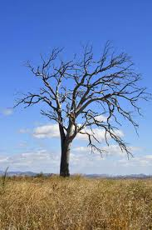
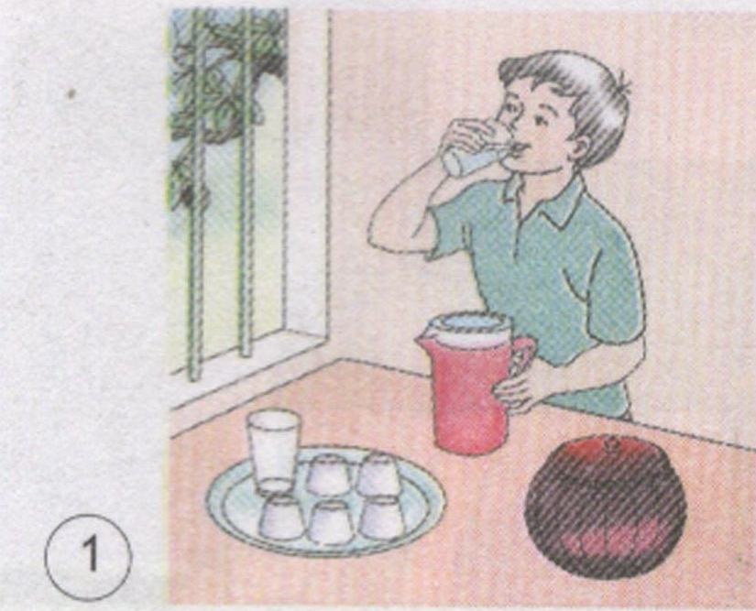
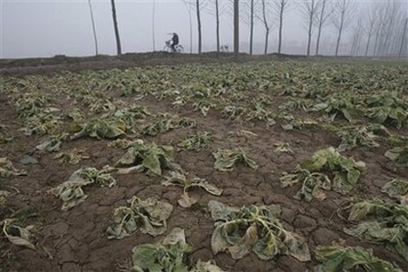
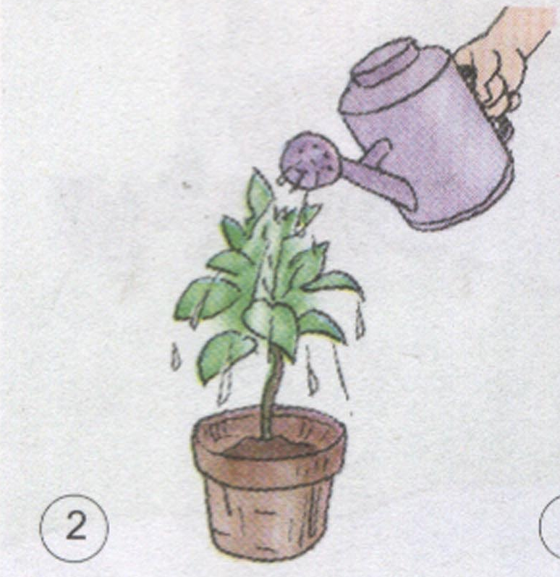
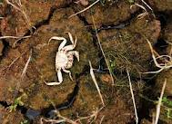
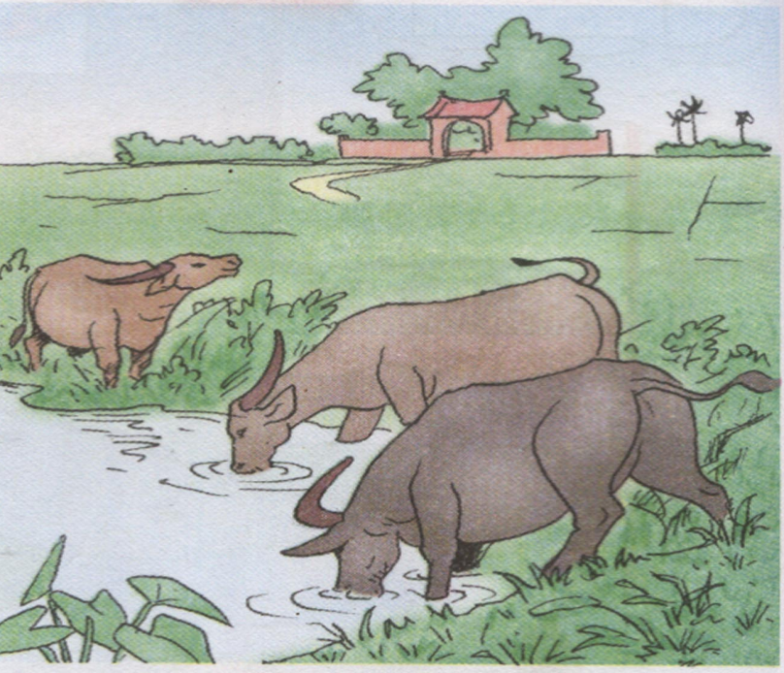
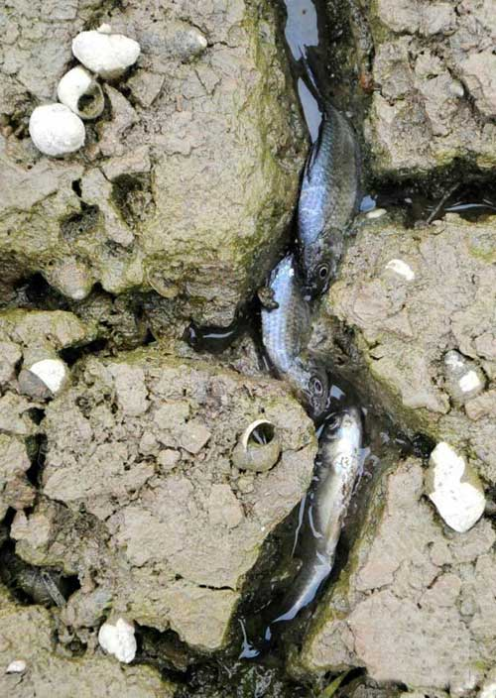
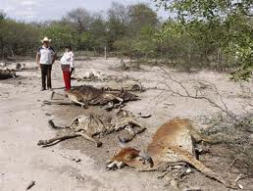
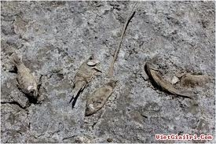
- Cây cối sẽ bị khô, héo, chết.
Điều gì sẽ xảy ra nếu cây cối thiếu nước ?
Điều gì sẽ xảy ra nếu con người thiếu nước ?
- Con người sẽ chết vì khát.
- Cây không lớn hay nảy mầm được.
- Cơ thể không hấp thụ được các chất dinh dưỡng.
- Không thải được các chất thừa, chất độc hại ra khỏi cơ thể.
- Động vật sẽ chết khát.
Nếu không có nước thì động vật sẽ ra sao ?
- Một số loài sống ở môi trường nước như tôm, cua, cá sẽ tuyệt chủng.

Slide 4
HOẠT ĐỘNG 1:
Vai trò của nước đối với sự sống của con người, động vật và thực vật ?
- Nước chiếm phần lớn trọng lượng cơ thể người, động vật, thực vật. Mất từ mười đến hai mươi phần trăm (10 - 20%) nước trong cơ thể, sinh vật sẽ chết.
Đọc mục Bạn cần biết SGK/50 cho biết: Nước còn có vai trò quan trọng gì đối với sự sống của sinh vật ?
- Nước giúp cơ thể hấp thụ được những chất dinh dưỡng hòa tan và tạo thành các chất cần cho sự sống của sinh vật.
- Nước giúp cơ thể thải ra các chất thừa, chất độc hại.
- Nước còn là môi trường sống của nhiều động vật và thực vật.

Slide 5
KL: Nước có vai trò đặc biệt đối với sự sống của con người, thực vật và động vật. Nước chiếm phần lớn trọng lượng cơ thể. Mất một lượng nước từ 10%-20% cơ thể sinh vật sẽ chết.

Slide 6
HOẠT ĐỘNG 2: VAI TRÒ CỦA NƯỚC TRONG MỘT SỐ HOẠT ĐỘNG CỦA CON NGƯỜI

Slide 7

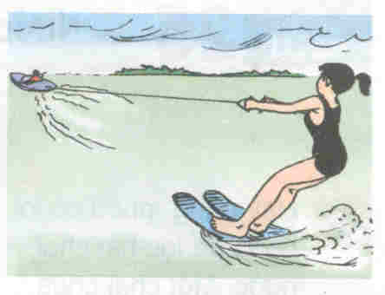
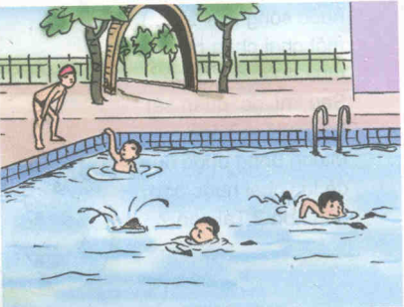
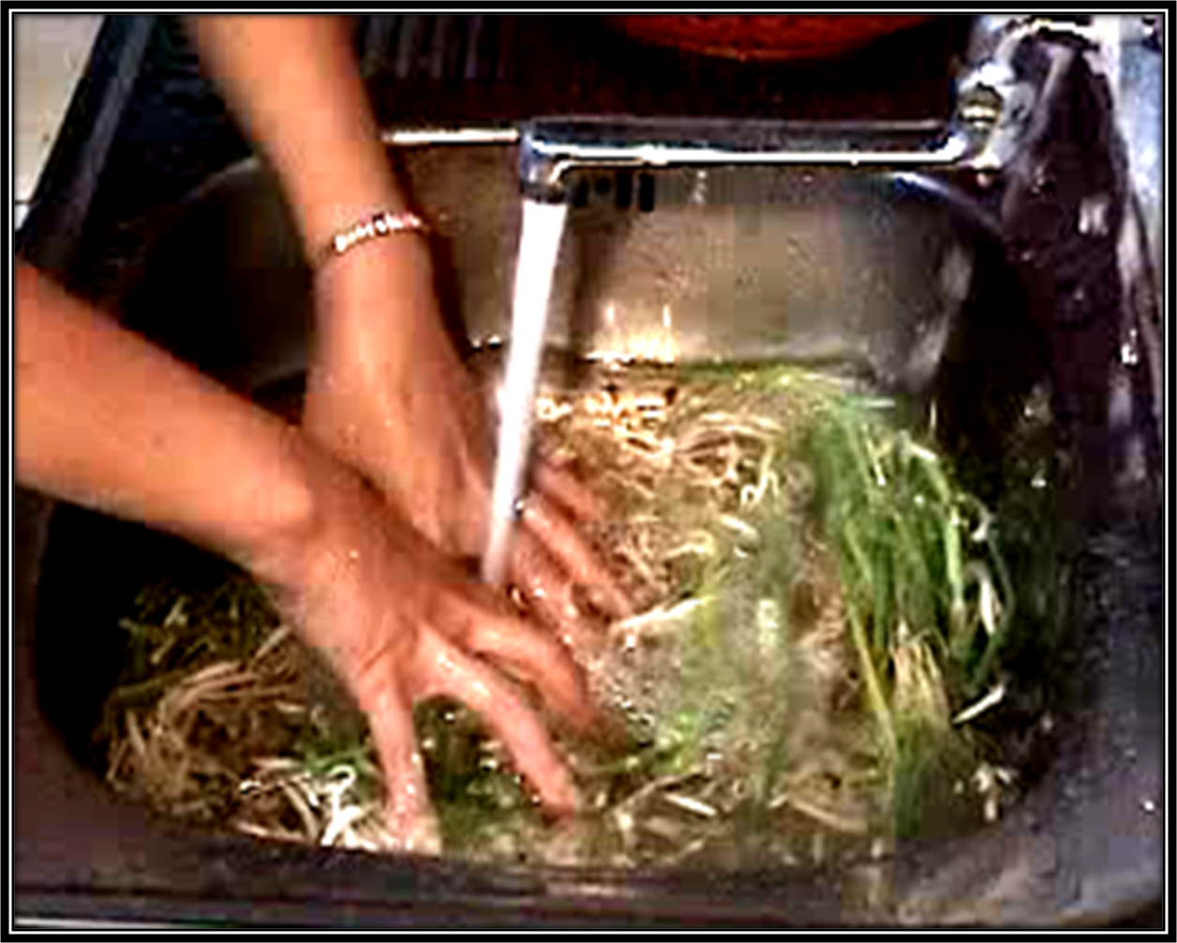
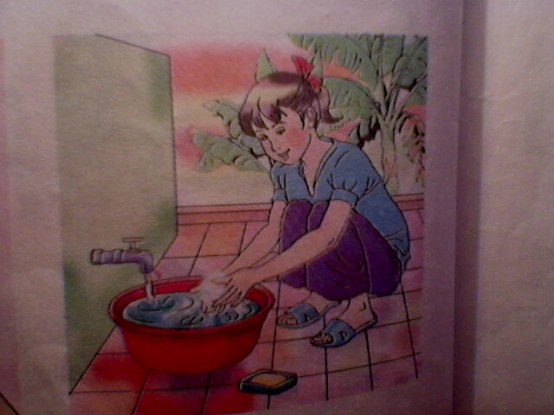
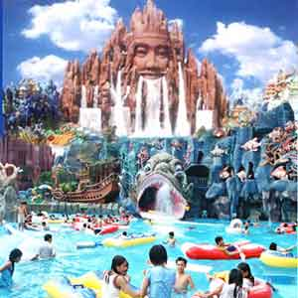
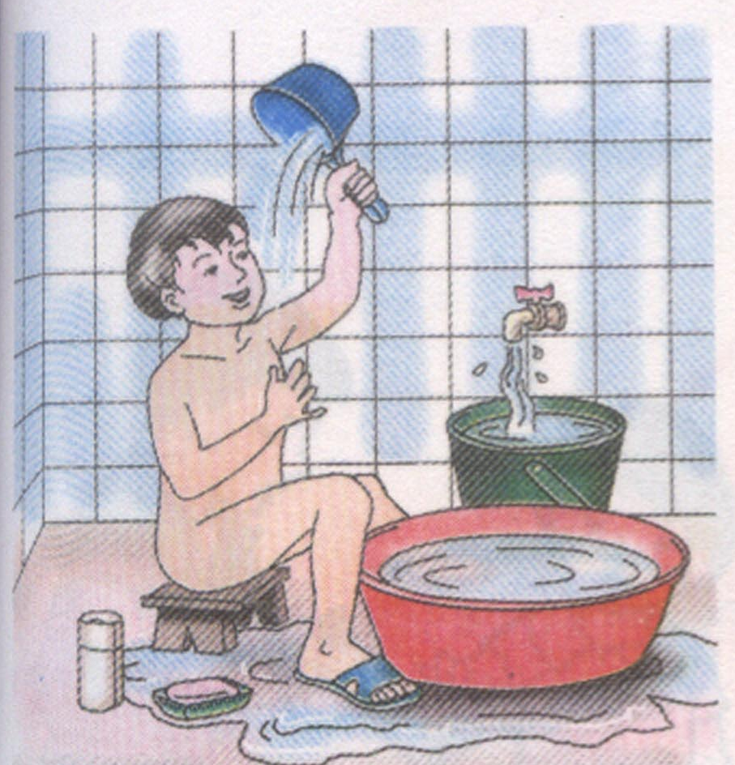
Dựa vào thực tế ở gia đình, địa phương nơi em sống, hãy cho biết con người còn cần nước vào những việc gì khác ?
- Con người cần nước cho sinh hoạt.
- Con người cần nước cho các hoạt động vui chơi, giải trí.

Slide 8
HOẠT ĐỘNG 2:
Vai trò của nước trong sinh hoạt
Uống, nấu cơm, nấu canh
Tắm, lau nhà, giặt quần áo.
Đi bơi, đi vệ sinh
Tắm cho gia súc, rửa xe,…

Slide 9
HOẠT ĐỘNG 2:
Vai trò của nước trong sản xuất nông nghiệp
và công nghiệp.
THẢO LUẬN NHÓM 4
Vai trò của nước trong sản xuất nông nghiệp | Vai trò của nước trong sản xuất công nghiệp
- Trồng lúa - Tưới rau - Tưới hoa - Ươm cây giống - Gieo mạ
- Chế biến thực phẩm - Sản xuất điện - Làm đá - Sản xuất sắt, thép - Sản xuất xi măng

Slide 10
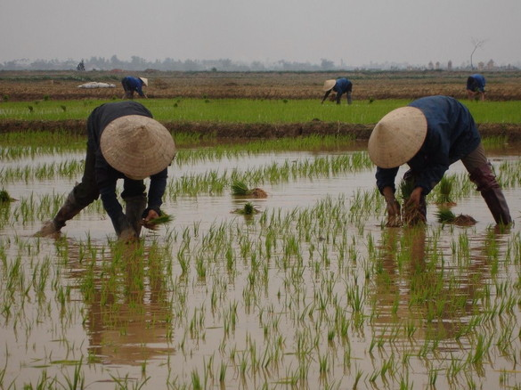
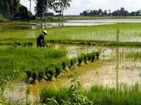
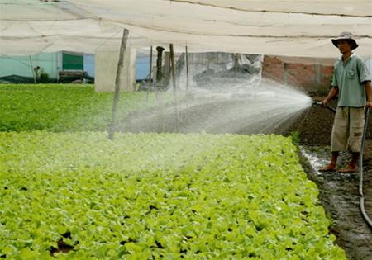
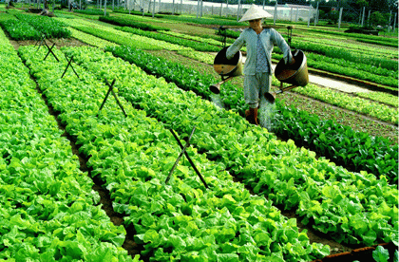
VAI TRÒ CỦA NƯỚC TRONG SẢN XUẤT NÔNG NGHIỆP

Slide 11
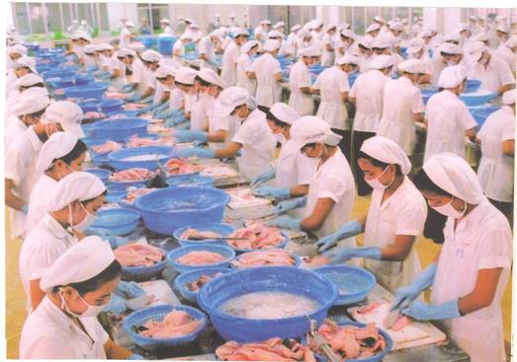
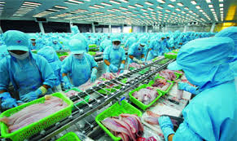
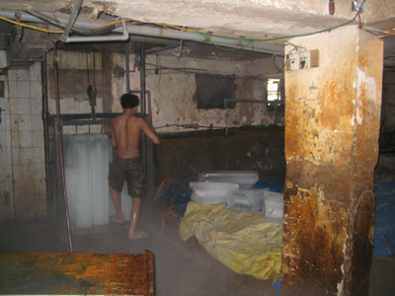
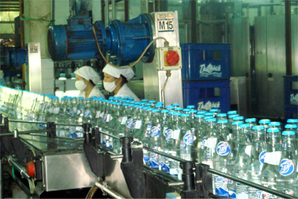
VAI TRÒ CỦA NƯỚC TRONG SẢN XUẤT CÔNG NGHIỆP

Slide 12
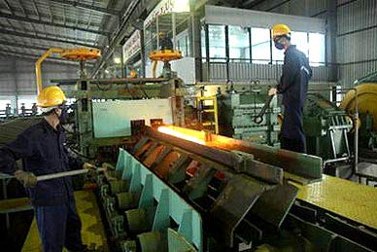
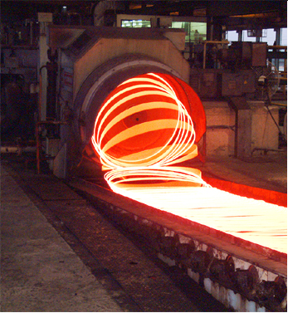
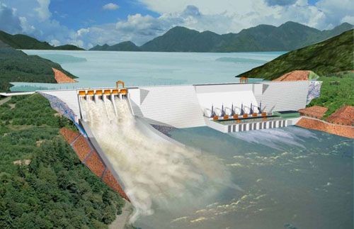
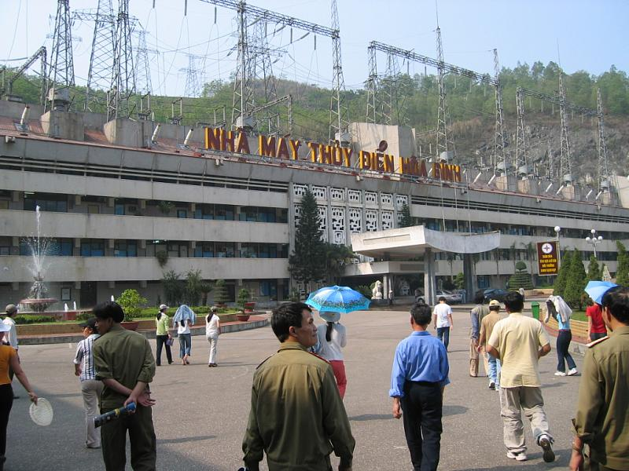
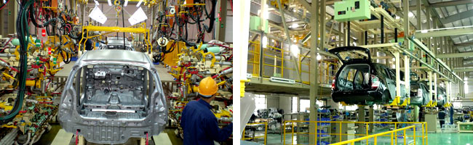
VAI TRÒ CỦA NƯỚC TRONG SẢN XUẤT CÔNG NGHIỆP

Slide 13
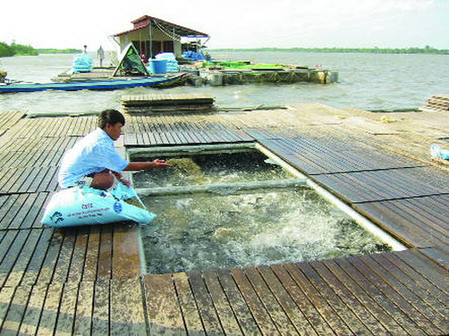
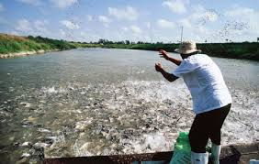
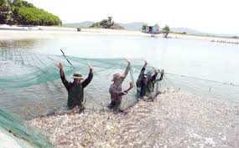
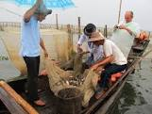

Slide 14
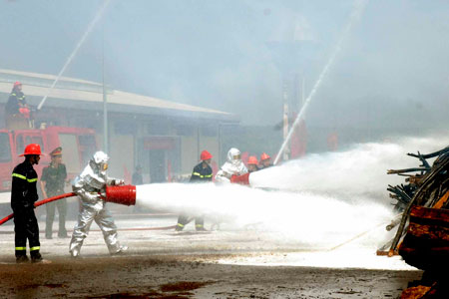
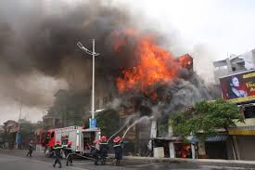
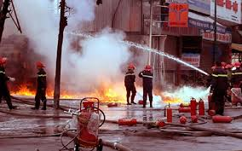
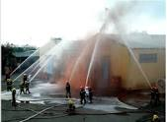

Slide 15
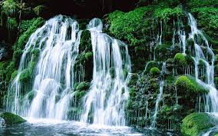
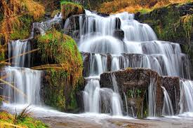
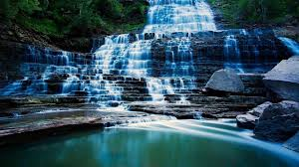
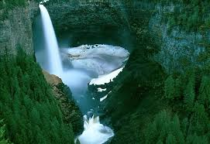

Slide 16
HOẠT ĐỘNG 2:
Vai trò của nước trong sản xuất nông nghiệp
và công nghiệp.
- Ngành công nghiệp cần nhiều nước để sản xuất ra các sản phẩm.
- Ngành trồng trọt sử dụng nhiều nước nhất (lớn hơn từ 5 - 6 lần lượng nước sử dụng trong công nghiệp và sinh hoạt).

Slide 17
- Nước chiếm phần lớn trọng lượng cơ thể người, động vật, thực vật. Mất từ mười đến hai mươi phần trăm (10 - 20%) nước trong cơ thể, sinh vật sẽ chết.
- Nước giúp cơ thể hấp thụ được những chất dinh dưỡng hòa tan và tạo thành các chất cần cho sự sống của sinh vật.
- Nước giúp cơ thể thải ra các chất thừa, chất độc hại.
- Nước còn là môi trường sống của nhiều động vật và thực vật.
- Ngành công nghiệp cần nhiều nước để sản xuất ra các sản phẩm.
- Ngành trồng trọt sử dụng nhiều nước nhất (lớn hơn từ 5 - 6 lần lượng nước sử dụng trong công nghiệp và sinh hoạt).

Slide 18
Chúng ta cần làm gì để tiết kiệm và bảo vệ nguồn nước.

Slide 19

Nước cần cho sự sống.
Con người cần nước vào rất nhiều việc. Vậy tất cả chúng ta hãy giữ gìn và bảo vệ nguồn nước ngay chính gia đình và tại địa phương.

Slide 20
trß ch¬i
LẬT Ô SỐ
GIẢI CÂU ĐỐ
ĐOÁN HÌNH NỀN

Slide 21
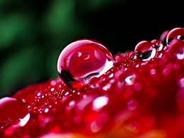
3
2
4
1

Slide 22
Nước rất cần thiết cho sự sống của con người, động vật và thực vật. Chúng ta cần sử dụng nước như thế nào cho hợp lý ?
CHÚC MỪNG BẠN
A
Tiết kiệm và bảo vệ nguồn nước.
B
Không sử dụng nước.
C
Chỉ dùng nước để uống.
RẤT TIẾC
5
RẤT TIẾC
3
4
2
0
1

Slide 23
Để nguồn nước không bị cạn kiệt, ta nên làm gì ?
CHÚC MỪNG BẠN
A
Tiết kiệm nước trong sinh hoạt hàng ngày.
B
Tiết kiệm nước trong sản xuất.
C
Cả hai ý trên
RẤT TIẾC
5
RẤT TIẾC
3
4
2
0
1

Slide 24
Bảo vệ nguồn nước là trách nhiệm của ai ?
CHÚC MỪNG BẠN
A
Của những người làm công tác môi trường.
B
Của chính quyền địa phương.
C
Của tất cả mọi người.
RẤT TIẾC
RẤT TIẾC
5
3
4
2
0
1

Slide 25
Làm thế nào để nguồn nước không bị ô nhiễm ?
CHÚC MỪNG BẠN
A
Không đổ rác, vứt xác súc vật xuống ao, hồ, sông, suối…
B
Làm khu vực vệ sinh xa nguồn nước.
C
Cả hai ý trên.
RẤT TIẾC
RẤT TIẾC
5
3
4
2
0
1

